Slide 1
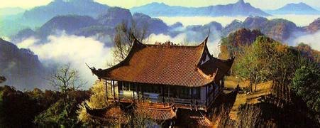
美丽的武夷山
第一PPT模板网-WWW.1PPT.COM

Slide 2
教学目标
1.学习正确流利有感情地朗读课文，感受武夷山的美丽。
2.学认14个生字。
3.抓注重点词句理解课文内容，积累优美词句。

Slide 3
教学重、难点
1.学习有感情地朗读课文。
2.抓注重点词句，理解课文内容。

Slide 4
武夷山 福建省 西北部
溪水 环绕 山势 险峻
造型奇特 玉柱 竹笋
通向 很静 一幅 风景画
爬山 竹筏 古朴 缓缓
徐徐 感觉

Slide 5
武 夷 福 部 溪 绕 势 险
峻 型 柱 笋 通 静 幅 景
爬 筏 朴 缓 徐 感

Slide 6
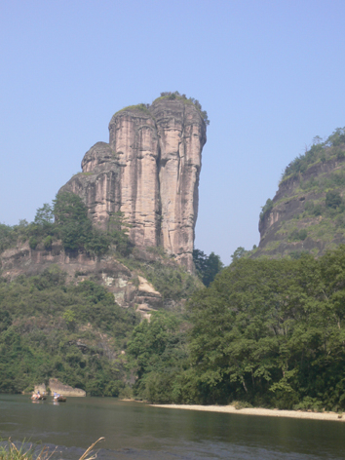
PPT模板下载：www.1ppt.com/moban/ 行业PPT模板：www.1ppt.com/hangye/
节日PPT模板：www.1ppt.com/jieri/ PPT素材下载：www.1ppt.com/sucai/
PPT背景图片：www.1ppt.com/beijing/ PPT图表下载：www.1ppt.com/tubiao/
优秀PPT下载：www.1ppt.com/xiazai/ PPT教程： www.1ppt.com/powerpoint/
Word教程： www.1ppt.com/word/ Excel教程：www.1ppt.com/excel/
资料下载：www.1ppt.com/ziliao/ PPT课件下载：www.1ppt.com/kejian/
范文下载：www.1ppt.com/fanwen/ 试卷下载：www.1ppt.com/shiti/
教案下载：www.1ppt.com/jiaoan/

Slide 7
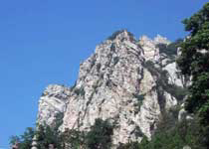
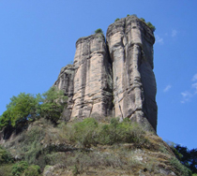
山势险峻 造型奇特

Slide 8
三十六峰造型奇特，有的像玉柱，有的像火把，有的像鲜花，有的像竹笋。
1 天上的云 （ ），有的像（ ） ，有的像（ ） ，有的像（ ） ，有的像（ ）。
2 （ ），有的像（ ），有的像（ ），有的像（ ），有的像（ ）。

Slide 9
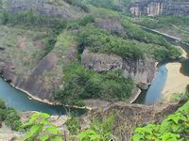
九曲溪

Slide 10
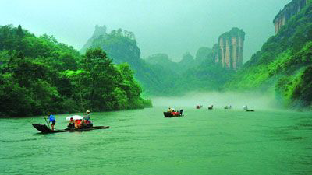
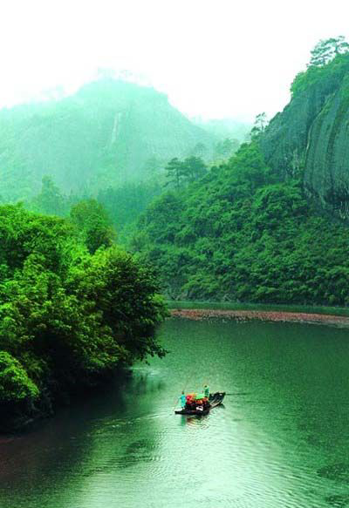
溪水很清，清得可以看见溪底的沙石。溪水很静，静得像一面镜子，两岸的山峰、绿竹映入水中，就像一幅水上的风景画。

Slide 11
入 诗 入 画

Slide 12



可以在下列情况使用
不限次数的用于您个人/公司、企业的商业演示。
拷贝模板中的内容用于其它幻灯片母版中使用。
不可以在以下情况使用
用于任何形式的在线付费下载。
收集整理我们发布的免费资源后，刻录光碟销售。
PPT模板下载：www.1ppt.com/moban/ 行业PPT模板：www.1ppt.com/hangye/
节日PPT模板：www.1ppt.com/jieri/ PPT素材下载：www.1ppt.com/sucai/
PPT背景图片：www.1ppt.com/beijing/ PPT图表下载：www.1ppt.com/tubiao/
优秀PPT下载：www.1ppt.com/xiazai/ PPT教程： www.1ppt.com/powerpoint/
Word教程： www.1ppt.com/word/ Excel教程： www.1ppt.com/excel/
资料下载： www.1ppt.com/ziliao/ PPT课件下载：www.1ppt.com/kejian/
范文下载： www.1ppt.com/fanwen/ 试卷下载： www.1ppt.com/shiti/
教案下载： www.1ppt.com/jiaoan/

